Slide 1
Формирование целостной картины мира
Тема «Цирковое представление»

Slide 2
Задачи:
Знакомить детей с профессиями взрослых (на примере цирковых артистов).
Воспитывать бережное отношение к дрессированным животным.
Учить правильно вести себя во время представления.

Slide 3
Интересно!
Интересно!
Все хотят сюда попасть!
Шумно, весело и тесно –
Негде яблоку упасть!
Мне и маме говорят:
Проходите в третий ряд!
Гражданин, спешите сесть!
Ваше кресло – номер шесть!
Ваше кресло - номер пять!
Мы спешим места занять.

Slide 4
Кто работает в цирке?

Slide 5
Жонглёры
Жонглёр Силантьев Молодец:
Бросает в воздух сто колец
И ловит их по одному,
Чтоб мы похлопали ему.
Все аплодируют вокруг:
Вот это значит – ловкость рук!

Slide 6
Воздушные гимнасты
У самого купола близко, Как будто под небом, одна Жила цирковая артистка, Пространство любила она. То ловкою белкой казалась, То – лёгкою птицей, когда Она в высоте кувыркалась. Любила её высота…

Slide 7
Наездники
Лошадка шелкогривая Танцует на площадке. Наездница красивая Танцует на лошадке.

Slide 8
Канатоходцы
Смельчак идёт, смеётся,
Ни разу не споткнётся.
Нельзя ему споткнуться-
Под куполом канат!
Он может по канату
Пройтись, как по Арбату,
Пройтись и повернуться
И пробежать назад!

Slide 9
Укротители тигров и львов
Укротитель топ ногой! Лева фыркнул — ишь, какой... Укротитель шлеп бичом! Леве это нипочем... Укротитель хлоп хлыстом! Лева помахал хвостом... Укротитель дал пирог… Лева сделал кувырок.

Slide 10
Фокусники, иллюзионисты
Кто из шляпы достаёт
Зайца всем на удивление?
Это фокусник даёт
В цирке представление.

Slide 11
Акробаты
Он качался,
Кувыркался,
Он крутился,
Он старался!
Он ни разу не сорвался!
Кто ещё не догадался?
Выступает
Самый главный,
Самый славный,
Презабавный...
Выступает для ребят
Знаменитый акробат!

Slide 12
Силачи
Почему такой силач, Как малыш, играет в мяч? Лишь такому силачу Этот мячик по плечу: Серебристый, новый, Стокилограммовый!

Slide 13
Весёлые клоуны
Клоун Рыжий, Клоун Белый, Клоун трус И клоун смелый, Клоун Бом И клоун Бим, Клоун может Быть любым. На проделки их Глазея, Мы кричим: «Вот это да!»… Только клоуна-злодея Не бывает никогда!

Slide 14
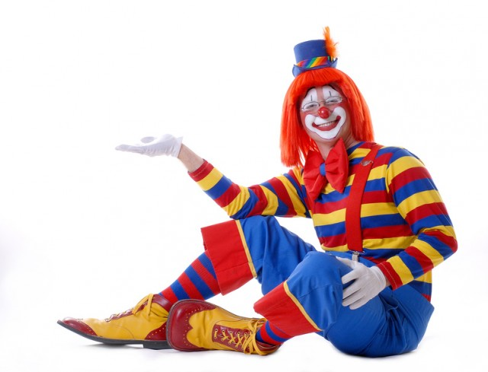

Slide 15
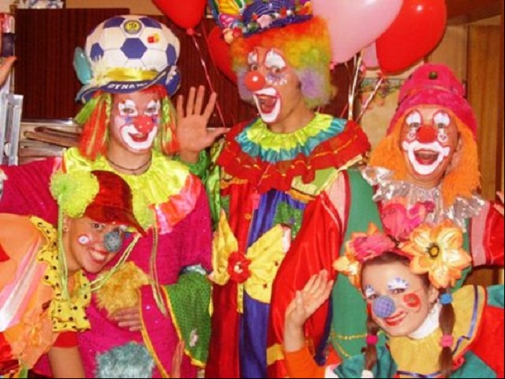

Slide 16
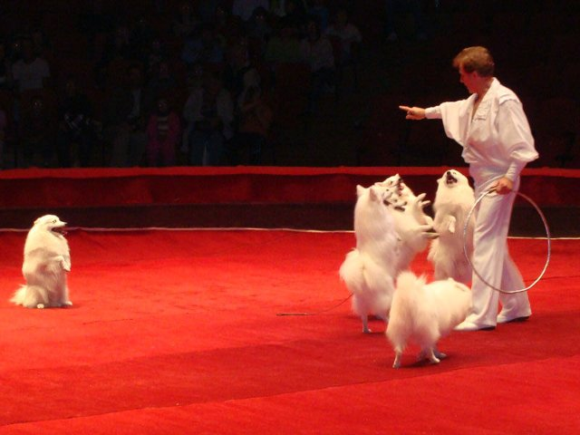
Угадайте, какая профессия?

Slide 17
Дрессировщик собак

Slide 18
А каких дрессированных животных вы ещё видели в цирке?

Slide 19
Слоны (Дрессировщик слонов)

Slide 20
Обезьяны (Дрессировщик обезьян)

Slide 21
Медведи (Дрессировщик медведей)

Slide 22
Кошки (Дрессировщик кошек)

Slide 23
Птицы (Дрессировщик птиц)

Slide 24
И даже дрессировщики змей

Slide 25
Презентацию подготовила Валиева Е. А. Воспитатель ДОУ №34 по Кировскому району, г. Санкт-Петербург Предназначена для детей старшей группы 5-6 лет

